Slide 1
VELIN SHOP
Môn học: Các công nghệ lập trình hiện đại
Giảng viên hướng dẫn: Thầy Đỗ Như Tài

Slide 2

THÀNH VIÊN
3122411169 - Nguyễn Phạm Hoàng Quân
3122411208 - Nguyễn Trần Quốc Tiến
3122411117 - Nguyễn Huỳnh Phương Lộc
3122411044 - Nguyễn Việt Đức

Slide 3

THƯƠNG MẠI ĐIỆN TỬ
Trong những năm gần đây, thương mại điện tử đã trở thành một xu hướng tất yếu trong quá trình chuyển đổi số. Các hệ thống phần mềm hiện đại không chỉ cần đáp ứng chức năng mua bán trực tuyến mà còn phải:
Linh hoạt và dễ mở rộng
Tích hợp được nhiều công nghệ mới
Tự động hóa các quy trình nghiệp vụ
Sự phát triển của các công cụ tự động hóa quy trình đã góp phần nâng cao hiệu quả vận hành và giảm thiểu công sức lập trình thủ công trong các hệ thống thương mại điện tử.

Slide 4
THƯƠNG MẠI ĐIỆN TỬ
Xuất phát từ thực tế đó, đồ án:
“Website thương mại điện tử tích hợp công nghệ n8n”
được xây dựng dựa trên nền tảng mã nguồn mở Saleor, một hệ thống thương mại điện tử hiện đại sử dụng:
Kiến trúc Headless Commerce
API GraphQL
Khả năng tách biệt giữa giao diện và xử lý nghiệp vụ

Slide 5
MỤC LỤC
1 | Tổng quan đề tài
2 | Cơ sở lý thuyết
3 | Phân tích yêu cầu và thiết kế hệ thống e-commerce AI
4 | Thiết kế hệ thống microservice
5 | AI Agent tích hợp vào hệ thống E-commerce
6 | Tổng kết

Slide 6
TỔNG QUAN ĐỀ TÀI
#1 | Lý do chọn đề tài
#2 | Mục tiêu của đề tài
#3 | Cầu hỏi nghiên cứu

Slide 7
LÝ DO CHỌN ĐỀ TÀI
Thứ nhất
Thứ hai
Thứ ba
Thứ tư
Nhu cầu thực tiễn:
Nhu cầu cá nhân hóa trải nghiệm người dùng trong thương mại điện tử ngày càng tăng. Việc ứng dụng trí tuệ nhân tạo (AI) giúp hệ thống phân tích hành vi khách hàng và đưa ra các đề xuất sản phẩm phù hợp, từ đó nâng cao trải nghiệm mua sắm và hiệu quả kinh doanh.
Xu hướng công nghiệp 4.0:
Việc nghiên cứu và ứng dụng AI giúp doanh nghiệp bắt kịp xu hướng công nghệ hiện đại, đồng thời hỗ trợ dự báo nhu cầu thị trường, tối ưu hóa quản lý hàng tồn kho và xây dựng hệ thống thương mại điện tử thông minh.
Giải quyết các bài toán thực tiễn của doanh nghiệp:
Đề tài không chỉ dừng lại ở việc xây dựng một website bán hàng thông thường, mà còn tập trung giải quyết các bài toán quản trị như: Báo cáo tài chính, báo cáo tồn kho, quản lý nhân sự, quản lý xuất nhập, Quản lý đơn hàng, … .
Giải pháp Agentic AI:
AI góp phần tối ưu hóa quy trình vận hành và chăm sóc khách hàng thông qua các công nghệ như chatbot hỗ trợ 24/7, giúp giảm công việc thủ công, hạn chế sai sót và nâng cao chất lượng dịch vụ.

Slide 8
MỤC TIÊU
Thứ nhất
Thứ hai
Thứ ba
Xây dựng hệ thống thương mại điện tử hoàn chỉnh dựa trên kiến trúc microservices, đảm bảo hệ thống có đầy đủ các chức năng cơ bản của một website bán hàng và có khả năng mở rộng linh hoạt
Ứng dụng các công nghệ trí tuệ nhân tạo hiện đại như trợ lý ảo (NLP/LLM), học máy (Machine Learning) và thị giác máy tính (Computer Vision) nhằm hỗ trợ tư vấn tự động, cá nhân hóa gợi ý sản phẩm và tìm kiếm thông minh
Xây dựng hệ thống quản trị dữ liệu thông minh giúp phân tích dữ liệu kinh doanh, dự báo doanh thu, phát hiện gian lận và hỗ trợ nhà quản trị đưa ra quyết định hiệu quả

Slide 9
CÂU HỎI NGHIÊN CỨU
Thứ nhất
Thứ hai
Thứ ba
Làm thế nào để thiết kế và triển khai một website bán hàng đáp ứng đầy đủ các chức năng cơ bản như quản lý sản phẩm, tìm kiếm, đặt hàng và quản lý người dùng, đồng thời đảm bảo giao diện thân thiện và hiệu năng ổn định?
Làm thế nào để tích hợp trí tuệ nhân tạo (AI) vào website bán hàng nhằm hỗ trợ tư vấn khách hàng, gợi ý sản phẩm phù hợp và phân tích hành vi người dùng một cách hiệu quả?
Việc lựa chọn công nghệ và framework phù hợp ảnh hưởng như thế nào đến hiệu quả hoạt động của hệ thống và trải nghiệm người dùng trong thương mại điện tử?

Slide 10
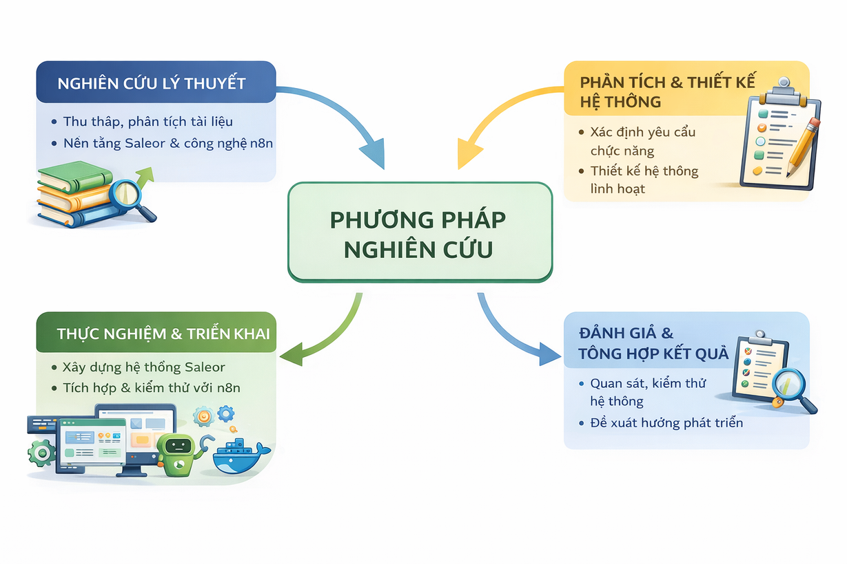
PHƯƠNG PHÁP NGHIÊN CỨU
Nghiên cứu được thực hiện dưới sự kết hợp giữa phương pháp nghiên cứu lý thuyết và phương pháp nghiên cứu thực nghiệm nhằm đảm bảo tính khoa học và khả năng ứng dụng thực tế.
Hình 1: Phương pháp nghiên cứu đồ án

Slide 11
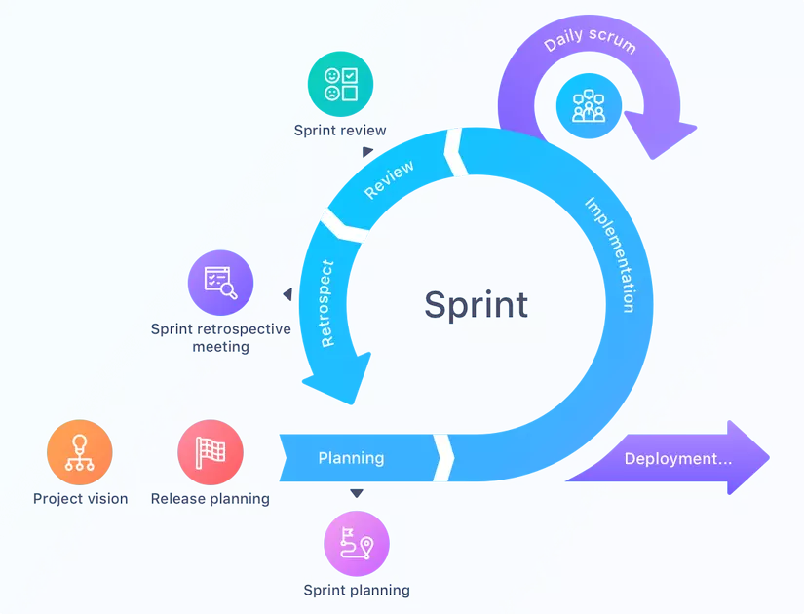
QUY TRÌNH SCRUM
Scrum là một phương pháp phát triển phần mềm thuộc mô hình Agile, tập trung vào việc phát triển sản phẩm theo từng vòng lặp ngắn gọi là Sprint (thường kéo dài từ 1–4 tuần).
Hình 2: Quy trình SCRUM

Slide 12
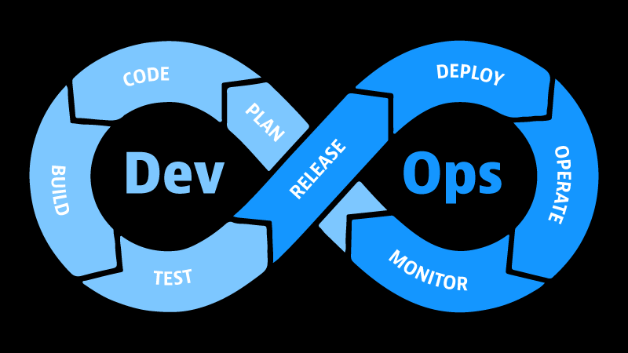
QUY TRÌNH VẬN HÀNH DEVOPS VÀ CI/CD
DevOps là một phương pháp phát triển và vận hành phần mềm tập trung vào việc tự động hóa và tích hợp các quy trình phát triển và vận hành.
Mục tiêu của DevOps là tạo ra một môi trường nơi các nhóm phát triển và vận hành có thể cộng tác chặt chẽ để cung cấp phần mềm nhanh hơn, đáng tin cậy hơn và linh hoạt hơn.
CI/CD (Tích hợp & Triển khai liên tục) là phương pháp DevOps tự động hóa quy trình xây dựng, kiểm thử và phát hành phần mềm, giúp rút ngắn chu kỳ phát triển, giảm thiểu lỗi và tăng tốc độ ra mắt tính năng mới. Quy trình này bao gồm: Tích hợp liên tục (CI) để tự động kiểm tra code và Triển khai/Chuyển giao liên tục (CD) để đẩy code lên môi trường production.
Hình 3: Quy trình vận hành Devops và CI/CD

Slide 13
Chương 2
CƠ SỞ LÝ THUYẾT

Slide 14
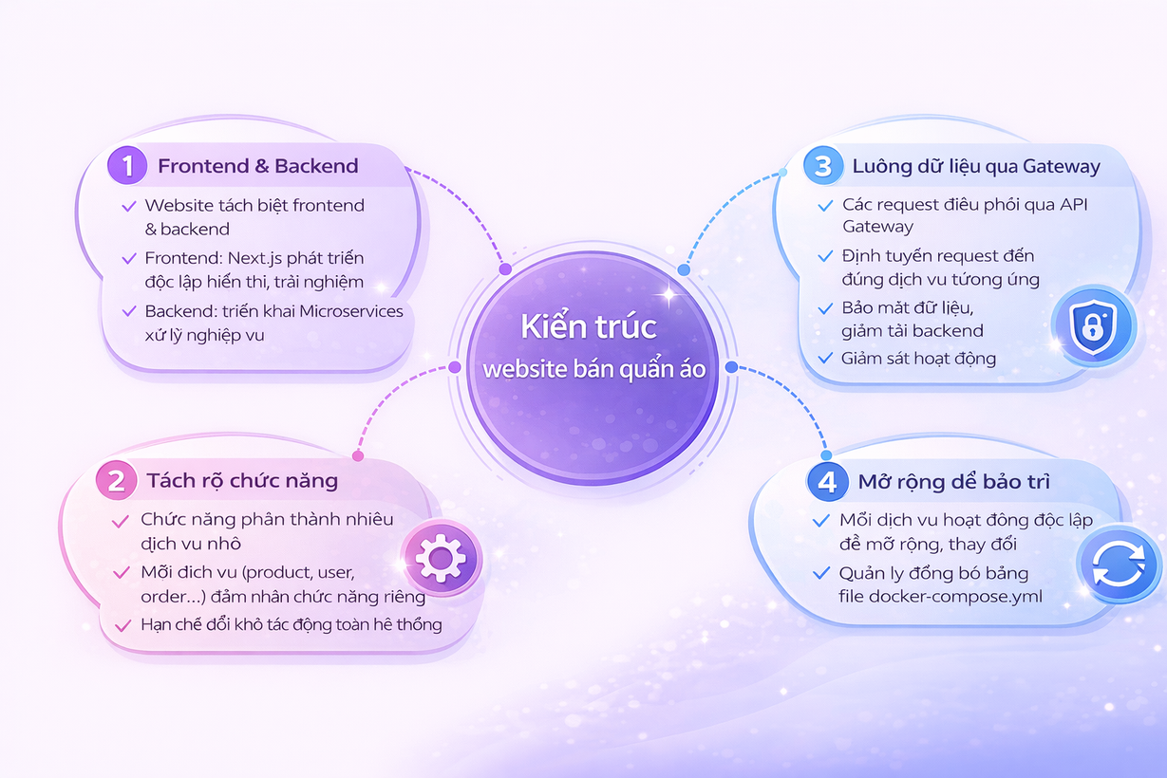
Lý luận tổng quan về kiến trúc phần mềm
Kiến trúc phần mềm là cách tổ chức tổng thể các thành phần của hệ thống, bao gồm các mô-đun chức năng, luồng dữ liệu, cơ chế giao tiếp và cách triển khai thực tế. Một kiến trúc tốt không chỉ giúp hệ thống hoạt động ổn định mà còn tạo điều kiện thuận lợi cho việc mở rộng, bảo trì và nâng cấp trong tương lai.
Hình 4: Kiến trúc phần mềm của đồ án

Slide 15
Business Context
Hệ thống là nền tảng thương mại điện tử, đóng vai trò trung gian kết nối người mua và người bán.
Người bán đăng ký tài khoản và đăng tải sản phẩm với các thông tin như tên, giá, số lượng, mô tả, hình ảnh.
Người mua truy cập hệ thống để tìm kiếm, xem sản phẩm, thêm vào giỏ hàng và đặt hàng.
Sau khi đặt hàng, hệ thống kiểm tra tính hợp lệ của đơn hàng, tính tổng tiền, phí vận chuyển và xử lý thanh toán.
Khi đơn hàng được xác nhận, hệ thống thông báo cho người bán để chuẩn bị hàng và giao hàng.
Hệ thống có nhiệm vụ quản lý dữ liệu người dùng, sản phẩm, đơn hàng và đồng bộ trạng thái giao dịch.
Ngoài ra, hệ thống hỗ trợ thanh toán an toàn, gửi thông báo và lưu trữ lịch sử giao dịch.
Sau khi nhận hàng, người mua có thể đánh giá sản phẩm để hỗ trợ những khách hàng khác và nâng cao chất lượng dịch vụ.

Slide 16
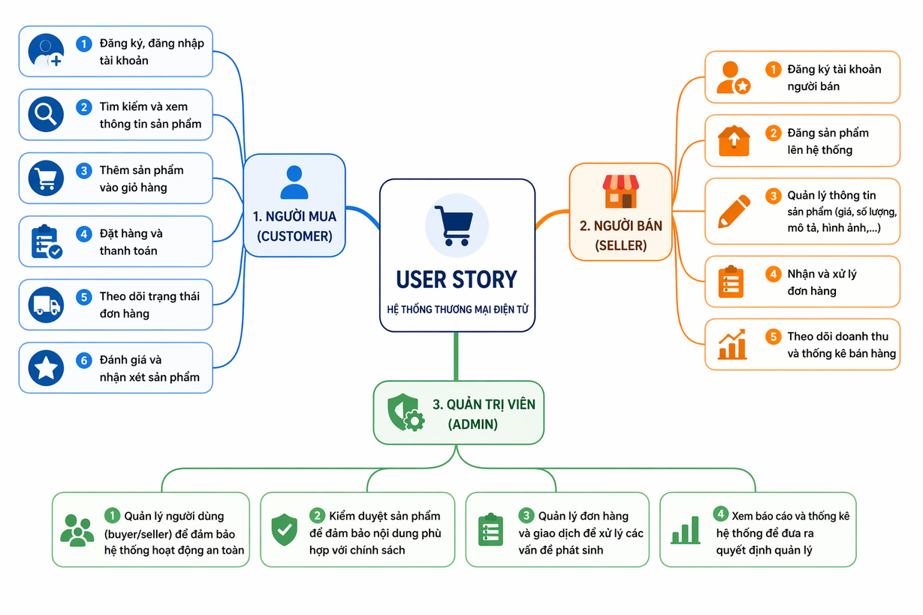
User story
Đối với người mua (Customer):
Đăng ký, đăng nhập tài khoản.
Tìm kiếm và xem thông tin sản phẩm.
Thêm sản phẩm vào giỏ hàng.
Đặt hàng và thanh toán.
Theo dõi trạng thái đơn hàng.
Đánh giá và nhận xét sản phẩm.
Đối với người bán (Seller):
Đăng ký tài khoản người bán.
Đăng sản phẩm lên hệ thống.
Quản lý thông tin sản phẩm.
Nhận và xử lý đơn hàng.
Theo dõi doanh thu và thống kê bán hàng.
Đối với quản trị viên (Admin):
Quản lý người dùng trong hệ thống.
Kiểm duyệt sản phẩm.
Quản lý đơn hàng và giao dịch.
Xem báo cáo, thống kê để hỗ trợ quản lý.
Hình 5 : User story của hệ thống

Slide 17
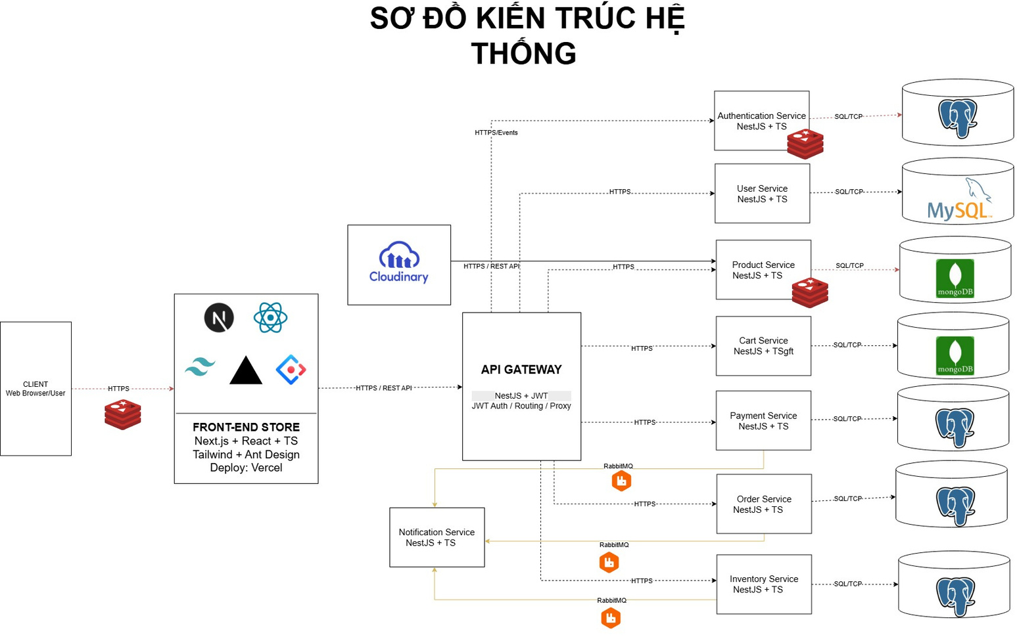
SƠ ĐỒ KIẾN TRÚC HỆ THỐNG
Tại sao lại sử dụng kiến trúc microservices?
Phù hợp với hệ thống thương mại điện tử có nhiều chức năng.
Dễ mở rộng theo từng nghiệp vụ.
Tăng khả năng bảo trì và phát triển hệ thống trong tương lai.
Hình 6: Sơ đồ kiến trúc hệ thống

Slide 18
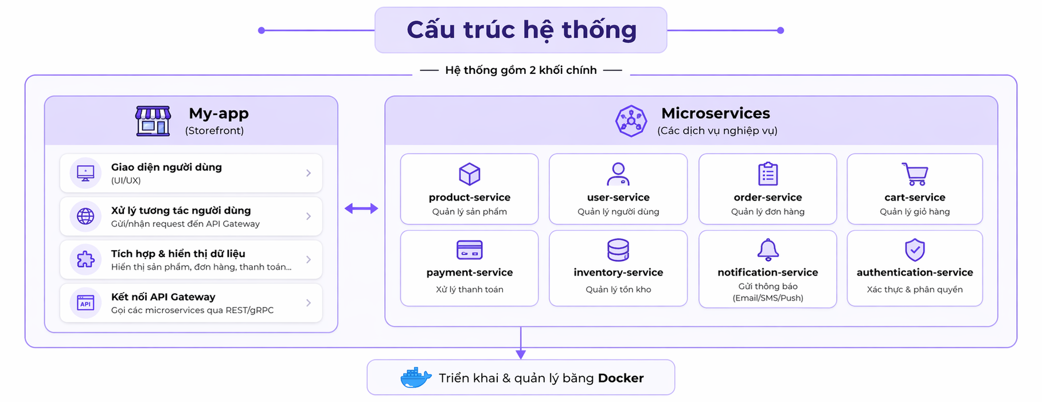
CẤU TRÚC HỆ THỐNG
Hình 7: Cấu trúc hệ thống

Slide 19
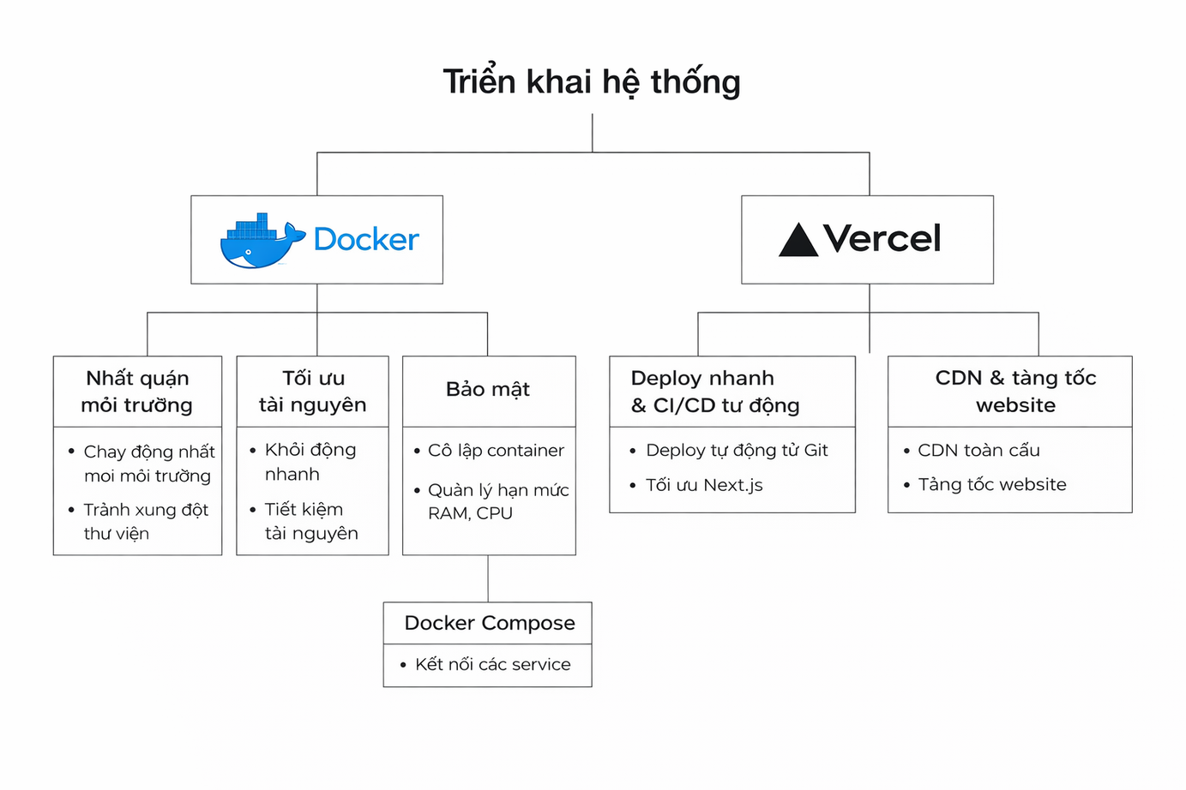
Triển khai hệ thống
Hình 8: Triển khai hệ thống

Slide 20
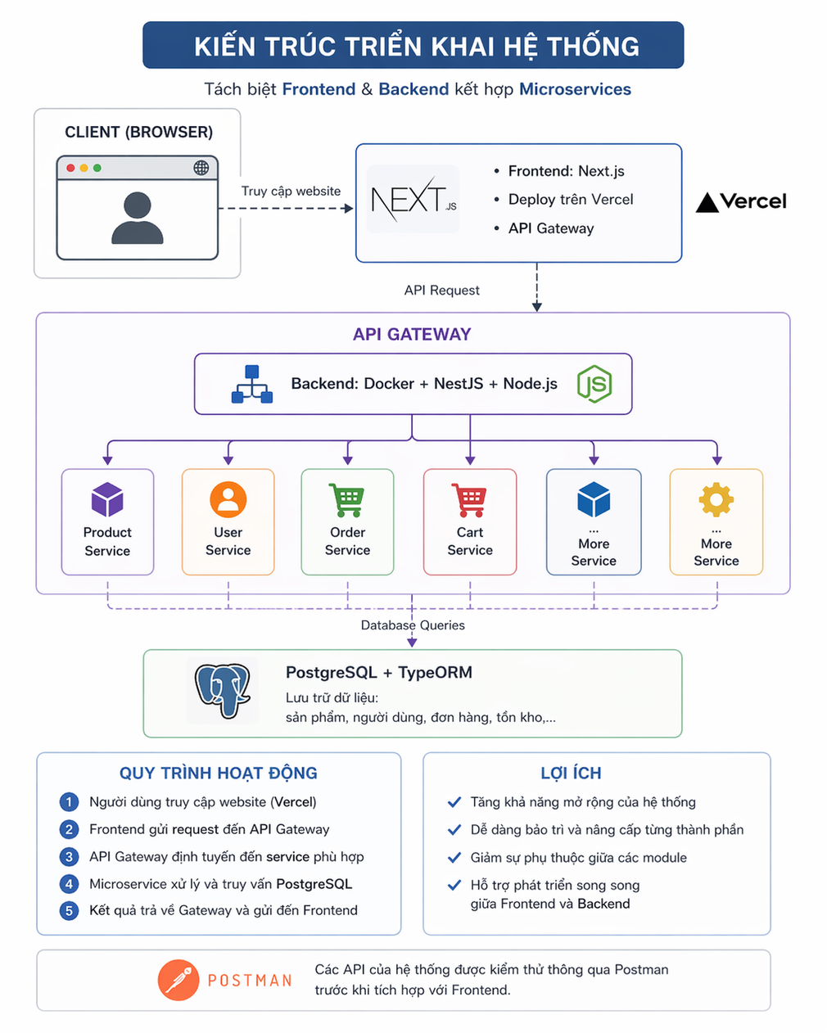
Kiến trúc triển khai hệ thống
Hệ thống được xây dựng theo mô hình tách Frontend – Backend kết hợp Microservices, giúp mở rộng và bảo trì dễ dàng.
Frontend:
Xây dựng bằng Next.js
Deploy trên Vercel (tự động build & cập nhật)
Backend:
Gồm nhiều microservice (NestJS, Node.js)
Triển khai bằng Docker Compose
Các service hoạt động độc lập, giao tiếp qua API
API Gateway:
Trung gian giữa client và microservices
Thực hiện định tuyến request đến đúng service
Database:
Sử dụng PostgreSQL + TypeORM
Lưu trữ: sản phẩm, người dùng, đơn hàng, tồn kho
Luồng hoạt động:
User truy cập website (Vercel)
Frontend gửi request → API Gateway
Gateway chuyển đến microservice phù hợp
Service xử lý & truy vấn database
Trả kết quả → Gateway → Frontend
Công cụ hỗ trợ:
Postman để test API
Hình 9: Kiến trúc triển khai hệ thống

Slide 21
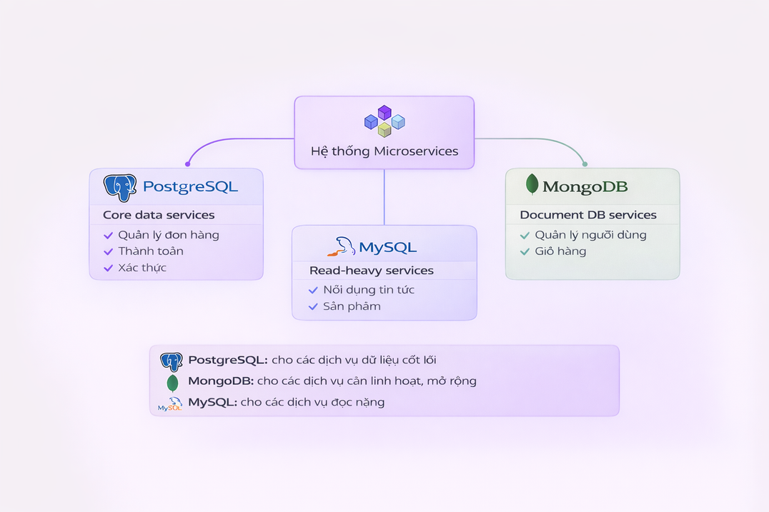
Công nghệ áp dụng
Về cơ sở dữ liệu:
PostgreSQL
→ Dùng cho dữ liệu quan trọng
Độ tin cậy cao (ACID)
Xử lý giao dịch tốt
Phù hợp: user, đơn hàng, thanh toán
🔹 MongoDB
→ Dùng cho dữ liệu linh hoạt, lớn
Không cần schema (dễ thay đổi)
Ghi nhanh, scale tốt
Phù hợp: log, AI data, tracking
🔹 MySQL
→ Dùng cho service đọc nhiều
Dễ dùng, nhẹ
Tối ưu truy vấn đọc
Phù hợp: sản phẩm, nội dung
Hình 10: Cơ sở dữ liệu

Slide 22

Công nghệ áp dụng
Về front - end
Front-end | Sử dụng Next.js để xây dựng frontend (hỗ trợ SSR, tối ưu hiệu năng) Áp dụng React (component-based) → dễ tái sử dụng & bảo trì Dùng TypeScript → kiểm soát kiểu dữ liệu, giảm lỗi Thiết kế UI bằng Tailwind CSS → phát triển nhanh Kết hợp Ant Design → cung cấp sẵn các component giao diện
Hình 11: Công nghệ Next.js cho front - end

Slide 23

Công nghệ áp dụng
Về back - end
Back-end | Backend sử dụng Node.js + NestJS (TypeScript) Áp dụng kiến trúc Module - Controller - Service → dễ quản lý & mở rộng Hỗ trợ nhiều mô hình: REST API, GraphQL, WebSocket, Microservices Hệ thống chia thành các microservice (product, user, auth, cart, order, payment, inventory) Các service độc lập → dễ bảo trì & mở rộng từng phần
Hình 12: Công nghệ Nest.js cho back - end

Slide 24

Công nghệ áp dụng
Về CI/CD
CI/CD | Sử dụng Postman cho CI/CD. Vai trò của Postman: Kiểm tra độc lập các API (GET, POST, PUT, DELETE) trước khi tích hợp front-end. Lưu trữ và quản lý các endpoint dễ dàng qua Collection. Tính năng nổi bật: Test Scripts: Hỗ trợ viết kịch bản kiểm thử tự động. Quản lý môi trường: Chuyển đổi linh hoạt giữa các môi trường (Local, Dev, Prod...). Collection Runner: Chạy kiểm thử hàng loạt API cùng lúc. Dữ liệu động: Nhập dữ liệu test từ file ngoại vi (CSV, JSON).
Hình 13: Công nghệ Postman cho CI/CD

Slide 25

Công nghệ áp dụng
Về việc lưu trữ hình ảnh/video
Cloudinary | Cloudinary là dịch vụ SaaS giúp lưu trữ và quản lý hình ảnh/video trên đám mây. Thay vì lưu file trực tiếp trong database hoặc server, bạn upload lên Cloudinary và dùng URL để hiển thị. Tính năng chính: Lưu trữ an toàn, quản lý tập trung Xử lý ảnh/video động qua URL (resize, crop, watermark...) Tối ưu dung lượng, tăng tốc tải trang Tích hợp CDN giúp truy cập nhanh toàn cầu Ưu điểm: Giảm tải cho server (không cần xử lý/lưu file) Dễ tích hợp với nhiều ngôn ngữ Có hỗ trợ AI (nhận diện, cắt ảnh, gắn tag...) Phù hợp kiến trúc Docker, Microservices (nhẹ, dễ scale)
Hình 14: Cloudinary cho việc lưu trữ hình ảnh/video

Slide 26
Kiến trúc Nodejs và Micro-service
Node.js
Sử dụng NestJS
Kiến trúc Microservices
Mô hình asynchronous + event-driven
Xử lý nhiều request hiệu quả
Cấu trúc module rõ ràng
Hỗ trợ dependency injection
Chia hệ thống thành nhiều service nhỏ: Product, User, Auth, Cart, Order...
Mỗi service độc lập, giao tiếp qua API

Slide 27
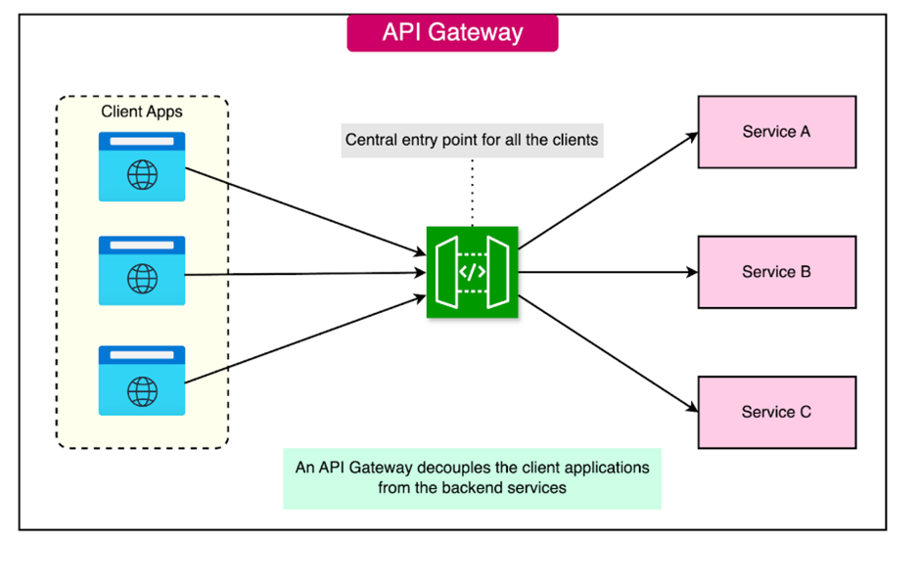
API Gateway
API Gateway là trung gian giữa client và các microservice. Client gửi request đến gateway, sau đó gateway chuyển đến service phù hợp.
Trong hệ thống, gateway dùng NestJS, xử lý:
Xác thực (JWT)
Phân quyền
Điều phối request
Lợi ích: đơn giản hóa client, tăng bảo mật, ẩn cấu trúc hệ thống.
Hình 15 : API Gateway

Slide 28
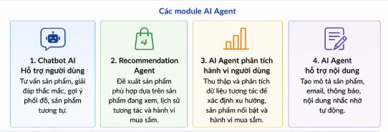
Định hướng tích hợp hệ thống AI Agent
AI Agent được tích hợp vào website bán quần áo nhằm tăng tính thông minh, hỗ trợ người dùng và cá nhân hóa trải nghiệm mua sắm. AI Agent không hoạt động độc lập mà được kết hợp với n8n, trong đó n8n đóng vai trò điều phối workflow, còn AI Agent đảm nhiệm xử lý ngữ cảnh, sinh phản hồi, gợi ý sản phẩm và hỗ trợ phân tích dữ liệu.
Hình 16 : Các module AI Agent

Slide 29
Định hướng tích hợp hệ thống tự động hóa n8n kết hợp AI Agent
Hệ thống thương mại điện tử tích hợp n8n (nền tảng tự động hóa) và AI Agent để nâng cao trải nghiệm người dùng và tối ưu vận hành.
Cơ chế hoạt động: n8n đóng vai trò là trung tâm điều phối. Khi có request từ người dùng (qua API Gateway), n8n sẽ gọi các Microservices (Sản phẩm, Tồn kho, Giỏ hàng...) để thu thập dữ liệu, sau đó chuyển ngữ cảnh cho AI Agent xử lý và trả kết quả cuối cùng.
Tính năng chính: Hỗ trợ Chatbot tư vấn thời trang, gợi ý phối đồ, nhắc nhở giỏ hàng bỏ quên, tự động hóa thông báo đơn hàng/tồn kho và phân tích dữ liệu hành vi.
Lợi ích: Cho phép phát triển các tính năng thông minh một cách linh hoạt nhưng vẫn giữ nguyên sự độc lập và rõ ràng của kiến trúc Microservices hiện tại.

Slide 30
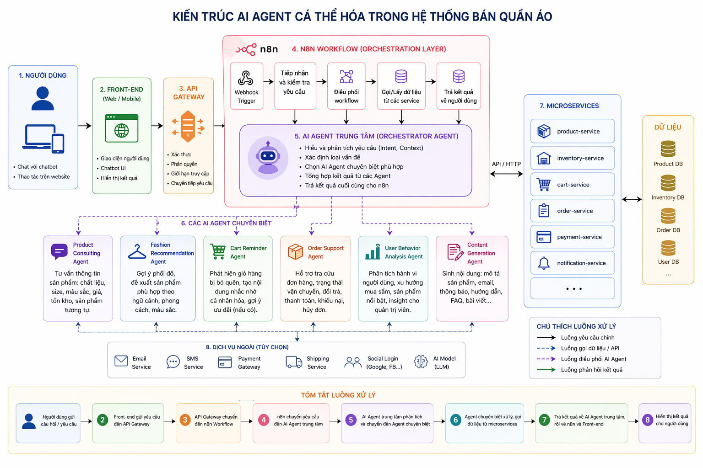
Kiến trúc tích hợp AI Agent
Hình 16: Kiến trúc tích hợp AI Agent

Slide 31
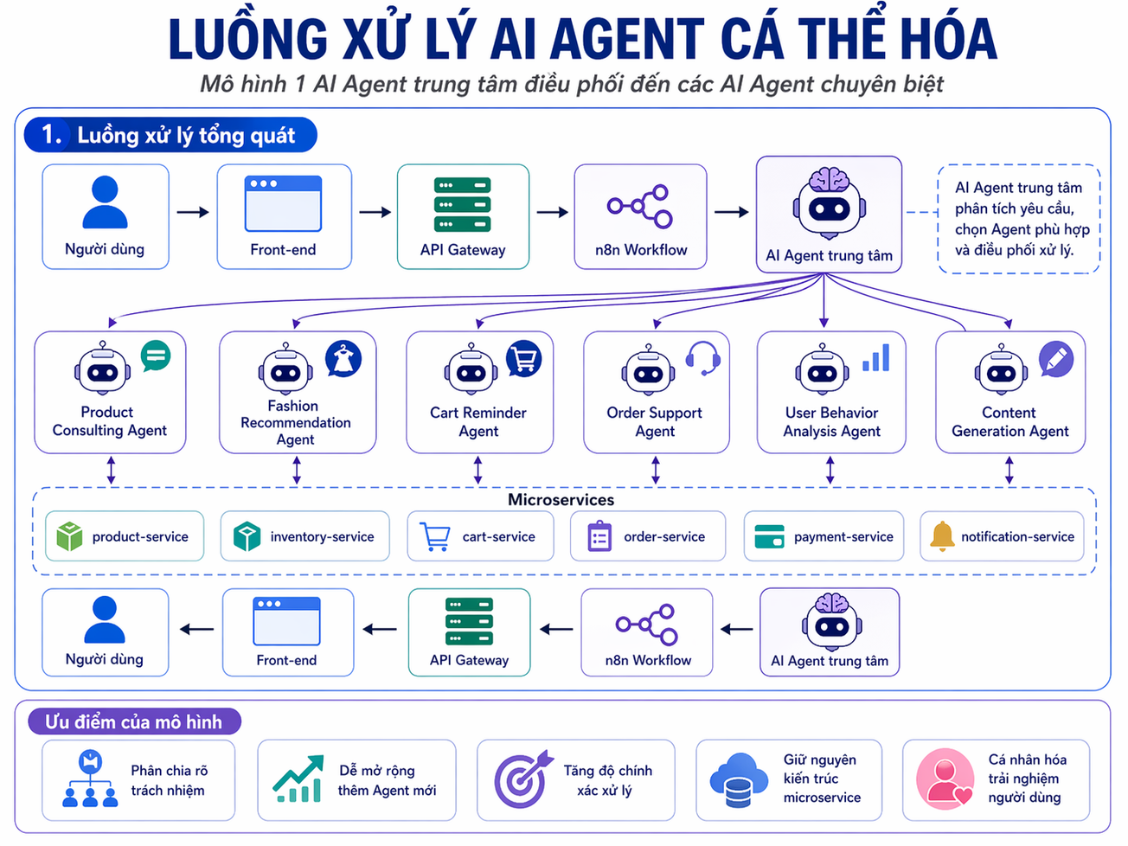
Luồng xử lý AI Agent cá thể hóa
Hình 17: Luồng xử lý AI Agent cá thể hóa

Slide 32
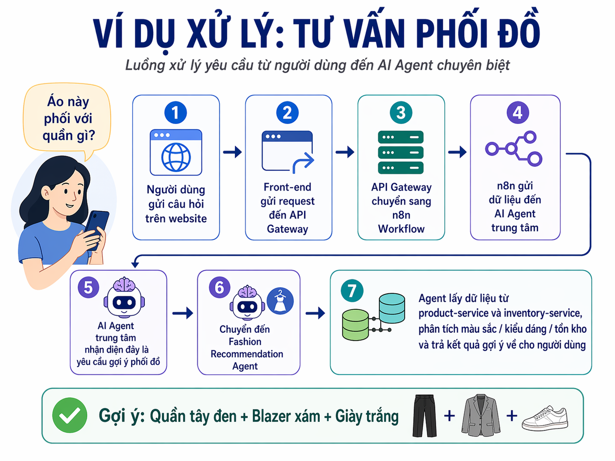
Ví dụ cụ thể về luồng xử lý AI Agent cá thể hóa
Hình 18: Ví dụ cụ thể về luồng xử lý AI Agent cá thể hóa

